Slide 1

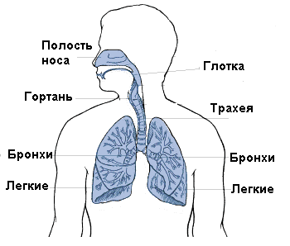
Биология
Человек и его здоровье
8
класс
Тема: Обмен газов
в легких и тканях. Регуляция дыхания, болезни органов дыхания.

Slide 2
ПРОВЕРЬТЕ СВОИ ЗНАНИЯ!
1. Расположите в правильном порядке названия органов дыхания: А - носоглотка, Б - гортань, В - полость носа, Г - альвеолы, Д - легкие, Е - бронхи, Ж - трахея.
В - полость носа, А - носоглотка ,
Б - гортань, Ж – трахея, Е – бронхи,
Д - легкие Г – альвеолы.

Slide 3
ПРОВЕРЬТЕ СВОИ ЗНАНИЯ!
2. Составьте пары из названий органов дыхания и соответствующего им строения:
А - гортань, Б - полость носа, В - легкие, Г - трахея, Д - бронхи, Е - носоглотка; 1 - находятся голосовые связки, 2 - покрыты двухслойной плеврой, 3 - разделена костно-хрящевой перегородкой, 4 - продолжение носовой полости, 5 - многократно ветвятся, 6 - состоят из полуколец.

Slide 4
ОРГАН ДЫХАНИЯ | СТРОЕНИЕ
А - гортань | 1 - находятся голосовые связки
Б - полость носа | 3 - разделена костно-хрящевой перегородкой
В - легкие | 2 - покрыты двухслойной плеврой
Г - трахея | 6 - состоят из полуколец
Д - бронхи | 5 - многократно ветвятся
Е - носоглотка | 4 - продолжение носовой полости

Slide 5
ПРОВЕРЬТЕ СВОИ ЗНАНИЯ!
3. Составьте пары из названий органов дыхания и их признаков: А - общая поверхность легких, Б - количество альвеол в одних легких, В - бронхи, Г - трубки бронхов, Д - альвеолы; 1 - 3350 млн, 2 - заканчивается альвеолами, 3 - 100 м², 4 - тонкостенные мелкие мешочки, 5 - образуется от трахеи.

Slide 6
ОРГАН ДЫХАНИЯ | СООТВЕТСТВУЮЩИЕ ПРИЗНАКИ
А - общая поверхность легких | 3 - 100 м2
Б - количество альвеол в одних легких | 1 - 3350 млн
В - бронхи | 5 - образуется от трахеи
Г - трубки бронхов | 2 - заканчивается альвеолами
Д - альвеолы | 4 - тонкостенные мелкие мешочки

Slide 7
СЕГОДНЯ НА УРОКЕ:
1
Газообмен в легких и тканях;
Искусственное дыхание;
2
Регуляция процесса дыхания;
3
Заболевания органов дыхательной системы.
4

Slide 8
АКТУАЛИЗАЦИЯ ЗНАНИЙ
500 мл,7000 мл,8-9 л, 16-18 раз, 21%,16%
Что означают эти данные?
Почему важно знать строение органов дыхания?
Какие заболевания дыхательной системы бывают?
Откуда мы можем знать, как сохранить здоровье органов дыхания?

Slide 9
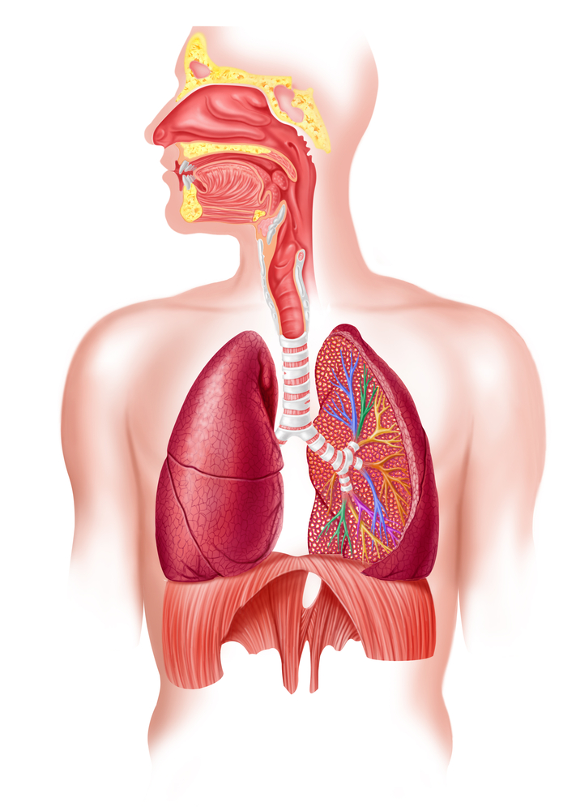
ОРГАНЫ ДЫХАНИЯ
ВОЗДУХОНОСНЫЕ ОРГАНЫ
НОСОВАЯ ПОЛОСТЬ
НОСОГЛОТКА
ГОРТАНЬ
ТРАХЕЯ
БРОНХИ
СОБСТВЕННО
ЛЕГКИЕ

Slide 10
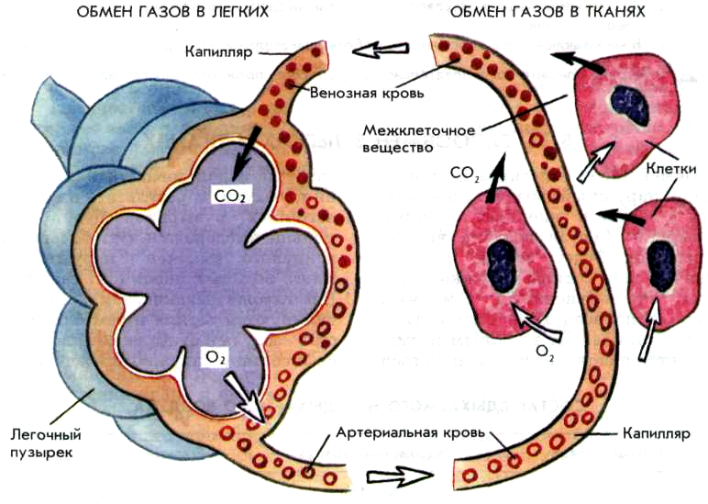
ОБМЕН ГАЗОВ В ЛЕГКИХ И ТКАНЯХ

Slide 11
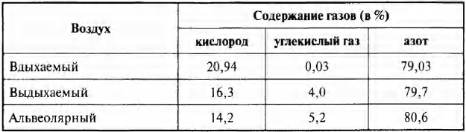
СОСТАВ ВОЗДУХА

Slide 12
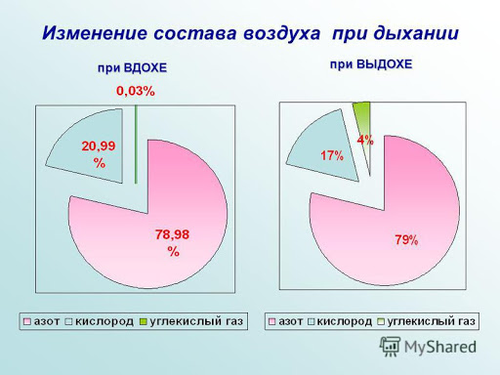
СОСТАВ ВОЗДУХА при вдохе при выдохе

Slide 13
МИНУТНАЯ ВЕНТИЛЯЦИЯ ЛЕГКИХ
Человек в спокойном состоянии делает 16-18 дыхательных движений в ми­нуту. При каждом вдохе в его легкие поступает 500 мл атмосферного воздуха. Если умножить количество дыхательных движений в минуту на количество воздуха, поступающего в легкие при каждом вдохе, то получится минутная вентиляция легких. Например, если человек за 1 мин совершает 16 дыхатель­ных движений и при каждом вдохе в легкие поступает 500 мл воздуха, то получим: 16x500=8000 мл. В спокойном состоянии минутная вентиляция легких равна 8-9 литрам.

Slide 14
ЖИЗНЕННАЯ ЁМКОСТЬ ЛЁГКИХ
Человек в спокойном состоянии при одном вдохе и выдохе получает 500 мл воздуха и выдыхает столько же воздуха. Это количество воздуха называется дыхательным воздухом.
При глубоком дыха­нии в легкие поступает еще 1500 мл воздуха. Это называется дополнительным воздухом.
Человек после спокойного выдоха может выдыхать еще 1500 мл воздуха. Это называется запасным воздухом.

Slide 15
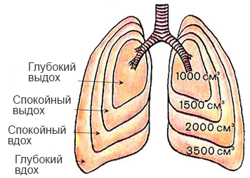
ЖИЗНЕННАЯ ЁМКОСТЬ ЛЁГКИХ
Наибольший объем воздуха, ко­торый человек может выдохнуть после самого глубокого вдоха, равен сум­ме дыхательного, дополнительного и запасного воздуха и составляет около 3500 мл. Этот объем называют жизненной емкостью легких.( ЖЕЛ)

Slide 16
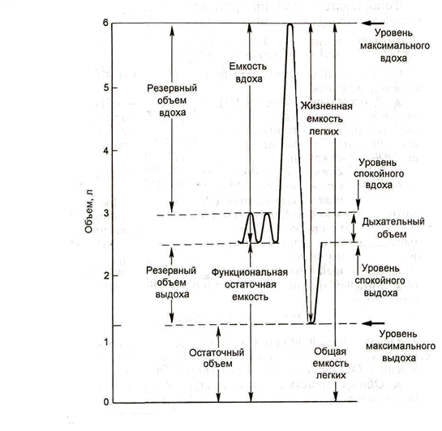
ОБЩАЯ ЁМКОСТЬ ЛЁГКИХ
Спирометрия — важнейший способ оценки функции внешнего дыхания. При проведении спирометрии пациент вдыхает и выдыхает с максимальной силой. Измеряют объемную скорость воздушного потока и изменения легочных объемов.

Slide 17
ОБЩАЯ ЁМКОСТЬ ЛЁГКИХ
Наиболее важные клинические данные дает анализ экспираторного маневра— выдоха.
Легочные объемы и емкости определяются состоянием
и развитием дыхательного аппарата, степенью физической тренированности обследуемого и называются статическими.

Slide 18
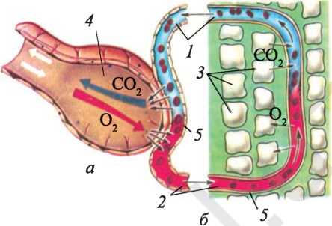
ГАЗООБМЕН
Рис. 48. Схема газообмена в легких (а) и тканях (б):
1 - венозная кровь;
2 - артериальная кровь;
3 - клетки;
4 - легочные пузырьки - альвеолы;
5 - капилляр.

Slide 19
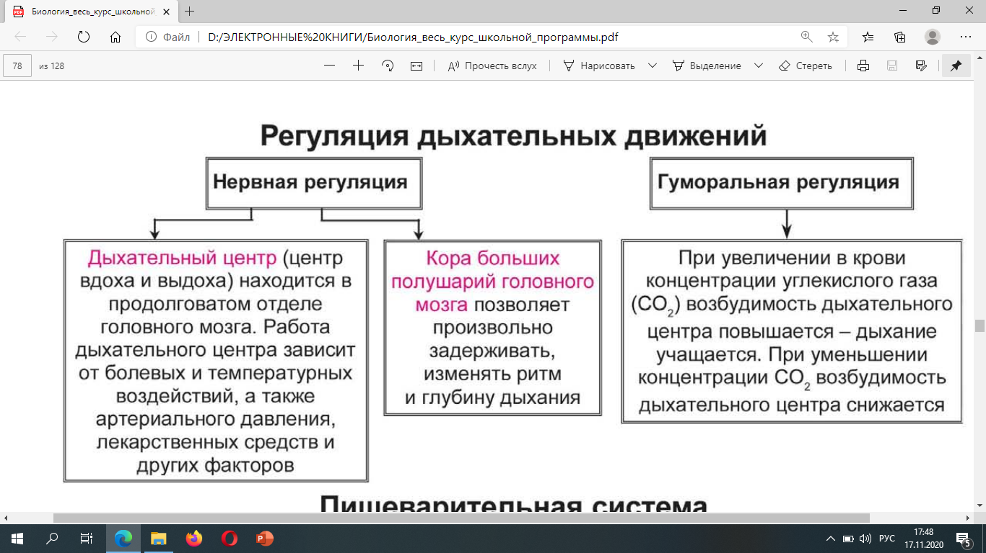
РЕГУЛЯЦИЯ ПРОЦЕССА ДЫХАНИЯ

Slide 20
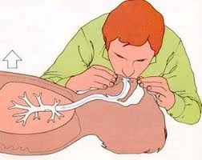
ИСКУССТВЕННОЕ ДЫХАНИЕ
Типичные ситуации,
в которых требуется искусственное дыхание: несчастные случаи в результате автомобильных аварий, происшествия на воде, поражение электрическим током.

Slide 21

ИСКУССТВЕННОЕ ДЫХАНИЕ

Slide 22
ЗАБОЛЕВАНИЯ ВЕРХНИХ ДЫХАТЕЛЬНЫХ ПУТЕЙ
К воспалительным заболеваниям верхних дыхательных путей относятся ринит, синусит, аденоидит, тонзиллит, ангина, ларингит и фарингит. Данные заболевания широко распространены: они встречаются у каждого четвертого жителя нашей планеты.

Slide 23
РИНИТ
Ринит, насморк (от др.греч. ῥινός «нос») — синдром воспаления слизистой оболочки носа. Инфекционный ринит вызывается различными микробами и вирусами; развитию ринита способствует переохлаждение, сильная запылённость и загазованность воздуха. Ринит часто является одним из проявлений других заболеваний (гриппа, дифтерии, кори).

Slide 24
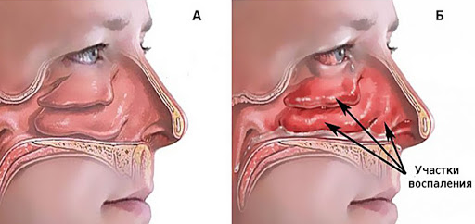
СИМПТОМЫ РИНИТА

Slide 25
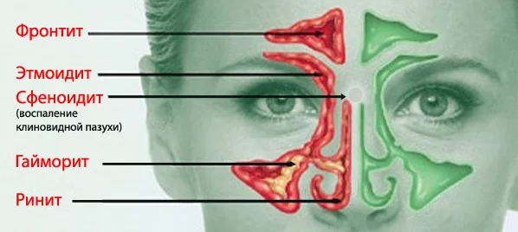
СИНУСИТ - ВОСПАЛЕНИЕ СЛИЗИСТОЙ ОБОЛОЧКИ ЛЮБОЙ ИЗ ОКОЛОНОСОВЫХ ПАЗУХ НОСА

Slide 26
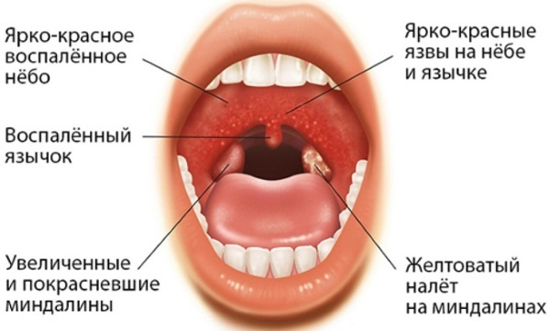
ФАРИНГИТ
Воспаление слизистой оболочки глотки и миндалин, чаще вирусной или бактериальной природы.

Slide 27
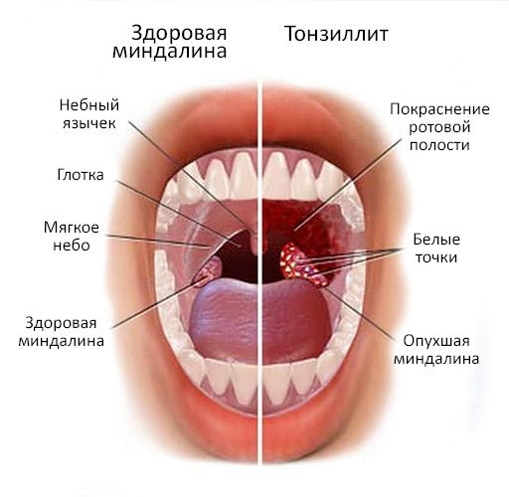
ТОНЗИЛЛИТ
ВОСПАЛЕНИЕ НЕБНЫХ МИНДАЛИН

Slide 28
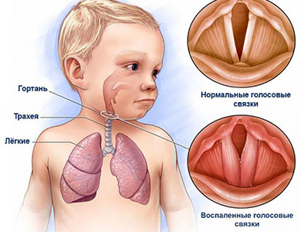
ЛАРИНГИТ
ВОСПАЛЕНИЕ ОБОЛОЧКИ ГОРТАНИ

Slide 29
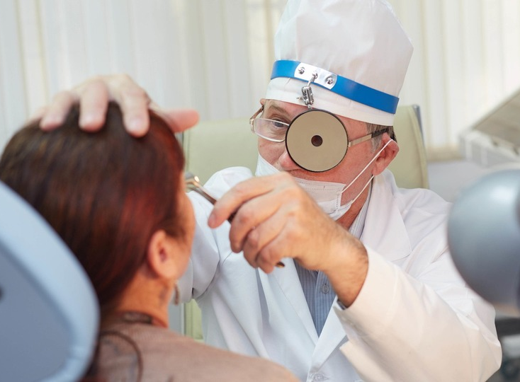
ПРОФОРИЕНТАЦИЯ - ЛОР ВРАЧ
Отоларинголог (ЛОР) – это врач, который занимается профилактикой и лечением заболеваний уха, горла и носа. Сокращение ЛОР образовано от слова «ларингооторинолог».

Slide 30
ЗАБОЛЕВАНИЯ ДЫХАТЕЛЬНОЙ СИСТЕМЫ
Основные заболевания органов дыхания это бронхит, пневмония, бронхиальная астма, хроническая обструктивная болезнь легких (ХОБЛ), бронхоэктатическая болезнь, респираторный дистресс-синдром, тромбоэмболия легочной артерии, интерстициальные заболевания легких
(хронические заболевания легочных тканей) , плеврит, эмфизема легких, рак легких.

Slide 31
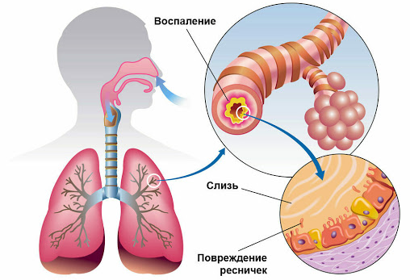
БРОНХИТ
Бронхит – это воспалительное заболевание дыхательной системы, характеризующееся преимущественным поражением бронхов.

Slide 32
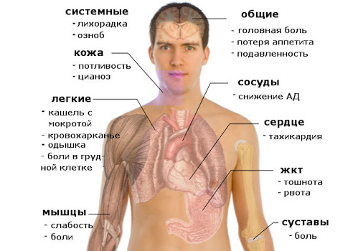

ПНЕВМОНИЯ – ВОСПАЛЕНИЕ ЛЕГКИХ
СИМПТОМЫ

Slide 33
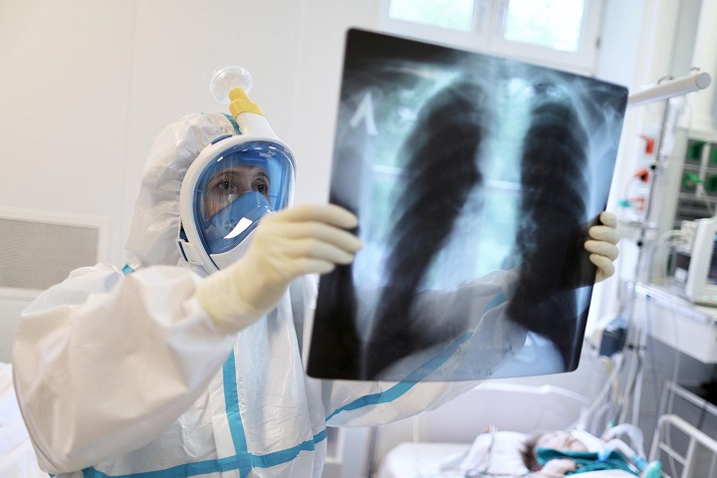

ПРОФОРИЕНТАЦИЯ - ПУЛЬМОНОЛОГ
Пульмонология или пневмология — раздел медицины, занимающийся изучением, диагностикой и лечением заболеваний лёгких и дыхательных путей. В некоторых странах пульмонология называется «грудной медициной» или «респираторной медициной».

Slide 34
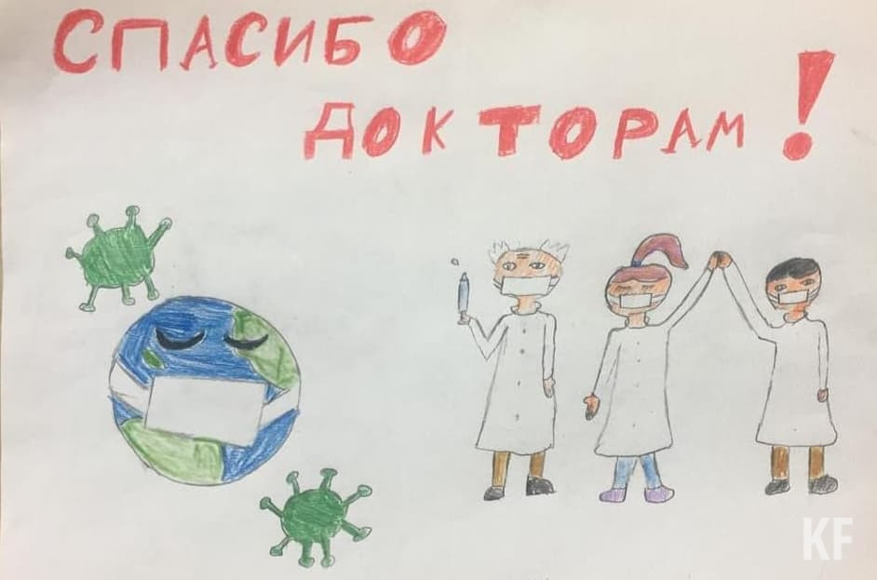
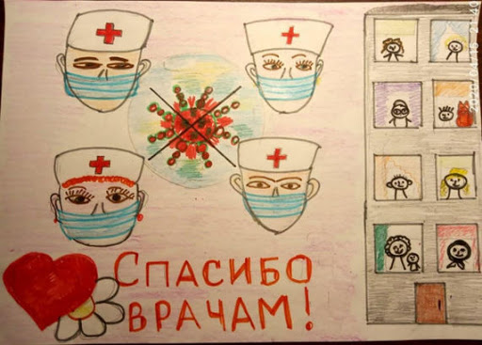

БЛАГОДАРИТЕ И БЛАГО К ВАМ ВЕРНЕТСЯ!

Slide 35
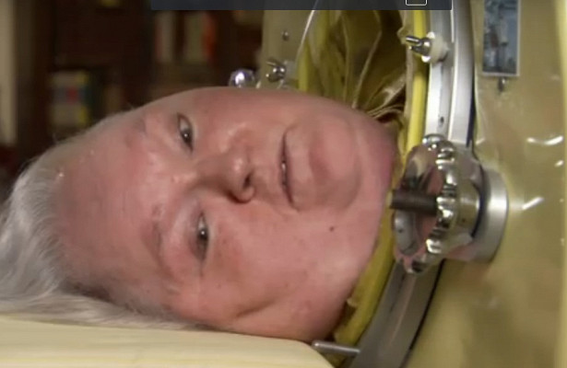
НЕОБЫЧНАЯ ИСТОРИЯ
История Марты Мейсон — женщины, которая прожила 60 лет в капсуле.

Slide 36
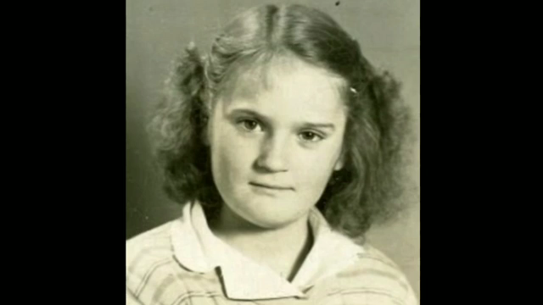

Slide 37

ОБОБЩЕНИЕ
Ж.Е.Л. РАВНА В СРЕДНЕМ 3500 МЛ И ЗАВИСИТ ОТ РАЗЛИЧНЫХ ФАКТОРОВ
16-18 ДЫХАТЕЛЬНЫХ ДВИЖЕНИЙ В МИНУТУ
РЕГУЛЯЦИЯ ДЫХАНИЯ: НЕРВНАЯ И ГУМОРАЛЬНАЯ
ЗАБОЛЕВАНИЯ ДЫХАТЕЛЬНЫХ ПУТЕЙ И ЛЕГКИХ
ЛОР -«ларингооторинолог».
ПУЛЬМОНОЛОГ

Slide 38

ПРОФИЛАКТИКА ЗАБОЛЕВАНИЙ ДЫХАТЕЛЬНОЙ СИСТЕМЫ
Ваше здоровье в ваших руках!!! Делайте дыхательные упражнения!!!

Slide 39
ЗАДАНИЕ
Прочитать
§ 24 и 25
(стр. 74- 80)
и выписать основные понятия.
Выполнить задания и ответить на вопросы письменно
(стр. 77,80 ).
Нарисовать
рис № 48.
Проектная работа:
Создание модели дыхательной системы.

Slide 40
